Slide 1
Natural Language Processing Pt 2
Digital Talent Scholarship 2022
Lead a sprint through the Machine Learning Track

Slide 2
Agenda
More Word Embedding
Sequence Model

Slide 3
Are your students ML-ready?

Slide 4
Apa yang kita pelajari kemarin?

Slide 5
Konsep Word Embedding
Manusia memiliki keunggulan dalam menata kata sampai dengan kalimat seperti pada contoh dibawah ini
Kakak dari mama -> Tante
Abang dari Mama -> Om
Namun berbeda dengan mesin, mesin tidak mengerti apa panggilan dari kakaknya mama dan lain sebagainya. Mesin hanya mengenal angka.

Slide 6
Apa itu Word Embedding
Merupakan representasi dari semantik dimana merupakan de facto standard pada NLP yang merupakan word embeddings, Vektor ini merepresentasikan :
Distributed: informasi yang didistribusikan ke seluruh index
Distributional : Informasi yang berasal dari distribusi kata dalam corpus (bagaimana bisa terjadi dalam teks)

Slide 7
Apa itu kata ?

Slide 8
Machine-Friendly Representation
Bagaimana cara kita merepresentasikan kata pada beberapa segment text agar machine-friendly adalah sebagai berikut ini:
Bag-of-words : tidak ada word order
Sequence of numerical indices : relatif tidak informatif
One hot vectors : ruang yang tidak efisien, curse of dimensionality
Scores from lexicons, or hand-engineered features : mahal dan tidak scalable

Slide 9
Converting words to numbers, Word Embeddings - YouTube

Slide 10
MIT 6.S191 (2018): Sequence Modeling with Neural Networks - YouTube

Slide 11
Demo IMDB Reviews Dataset

Slide 12
Demo IMDB Reviews Subword

Slide 13
RNN
Recurrent Neural Networks - YouTube

Slide 14
Sequence Model

Slide 15
What is sequence model?
Sequence model adalah pemrosesan pada input yang berurutan, misalnya pemrosesan bahasa alami (NLP), audio, atau data sekuensial lainnya. Dalam konteks deep learning, model yang berkaitan adalah Recurrent Neural Network (RNN).

Slide 16
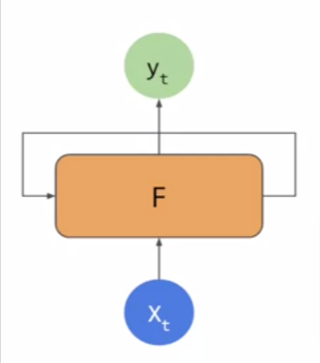
RNN
Recurrent Neural Network, atau yang biasa disingkat menjadi RNN, merupakan salah satu bentuk arsitektur Artificial Neural Networks (ANN) yang dirancang khusus untuk memproses data yang bersambung/ berurutan (sequential data). RNN biasanya digunakan untuk menyelesaikan tugas yang terkait dengan data time series, misalnya data ramalan cuaca.

Slide 17
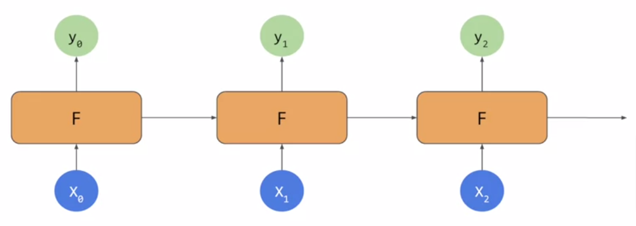
RNN
Visualisasi RNN

Slide 18
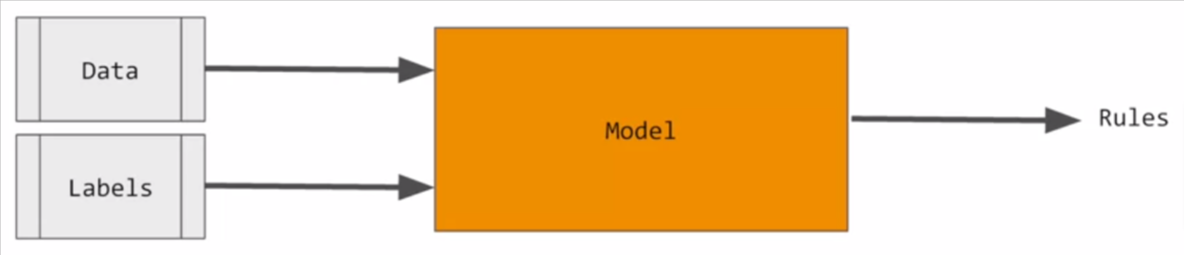
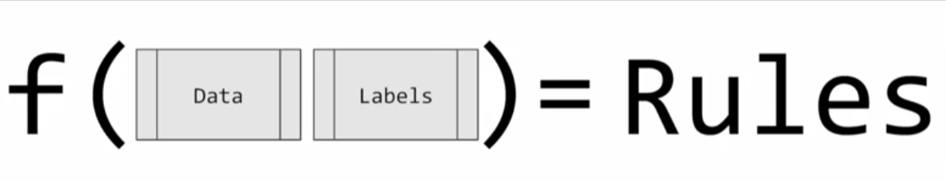
Kelemahan DNN tanpa RNN
Tidak ada konteks dalam subwords
Sequence menjadi sangat penting dalam mengerti arti sebuah kata.
Tidak ada sequence dalam DNN biasa. Maka dari itu kita memerlukan RNN.

Slide 19
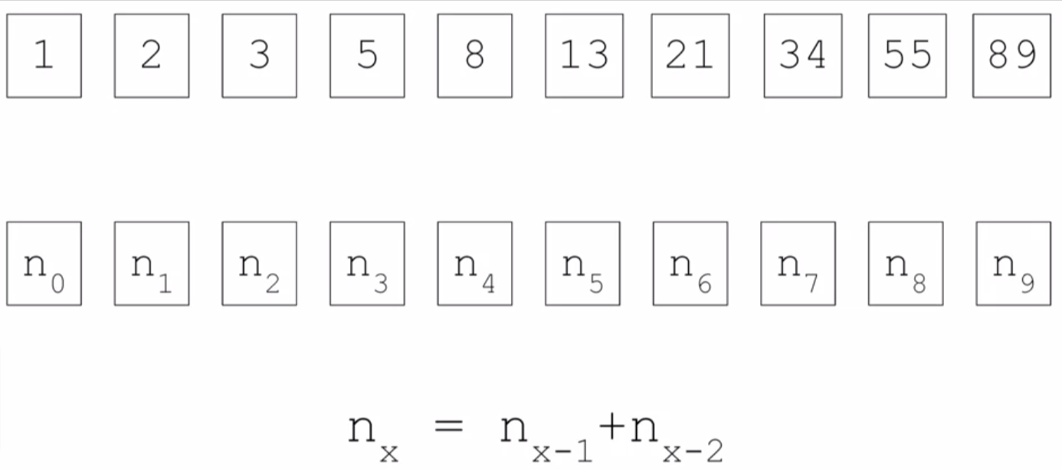
Contoh RNN
Fibonacci, adalah deret angka yang diperoleh dengan menjumlahkan dua angka sebelumnya. Artinya Fibonacci sangat mementingkan sequence alias urutan.

Slide 20
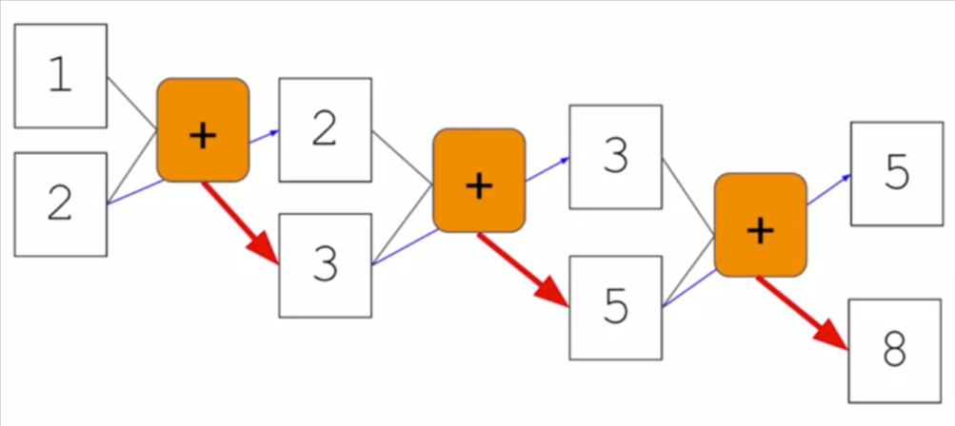
Visualisasi Fibonacci

Slide 21
Contoh RNN pada Kehidupan sehari-hari
Memberi caption pada gambar : Misalnya, sistem ini dapat memberi keterangan pada gambar anjing yang sedang menangkap bola dengan menghasilkan kalimat berikut, “Anjing yang berlari dan menangkap bola.”
Memprediksi harga berdasarkan data : Prediksi harga saham pada saat tertentu berdasarkan sepak terjangnya selama ini.
Mesin penerjemah :misalnya pada kinerja Google Translate.

Slide 22
Q & A

Slide 23
Thank You

